Slide 1
关于近代物理实验的线上教学
吴奕初
武汉大学物理实验教学中心
2020年全国高等学校物理实验在线教学研讨会，2020.3.12

Slide 2
提纲
WHY？-实验空间-国家虚拟仿真实验教学项目共享服务平台简介
HOW？-虚拟仿真实验项目的选择
WHAT？-线上教学的情况
问题与思考？
物理实验教学中心

Slide 3
平台简介
近代（现代）物理实验线上教学资源较少
实验空间（http://www.ilab-x.com/)功能强大
疫情防控期间利用在线实验学习资源已发挥作用
物理类实验项目（53个）
物理实验教学中心

Slide 4
平台简介
虚仿项目有效支持在线教学，智能实验室得到广泛应用
2月10日至3月8日，“实验空间”浏览量3563800人次，新增注册用户75865个，用户总数超过243万，共有188987人次参与实验。2月最高单日实验人次达到11974。截至日前，已有186所学校开通了智能实验室服务。
智能实验室支持实验教学线上课程、线上线下混合式课程和虚拟仿真实验教学课程的建设、应用与共享。线上实验教学课程服务通过在线实验体系化，使在线理论课程与在线实验有机融合。
“虚实结合、相互补充、能实不虚”
物理实验教学中心

Slide 5
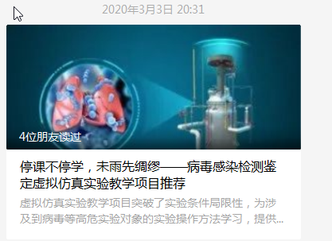
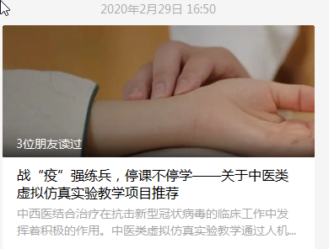
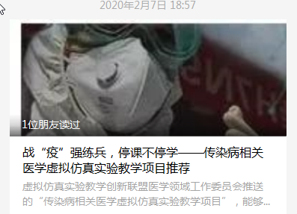
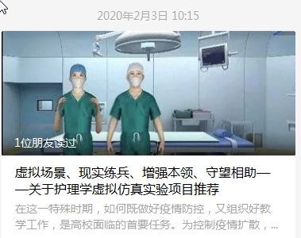
平台简介
疫情防控期间利用在线实验学习资源
物理实验教学中心

Slide 6
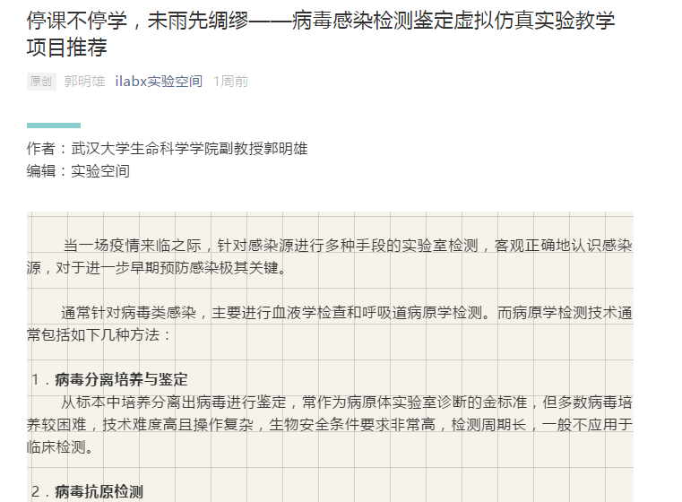
平台简介
武汉大学生命科学学虚拟仿真实验项目
物理实验教学中心

Slide 7
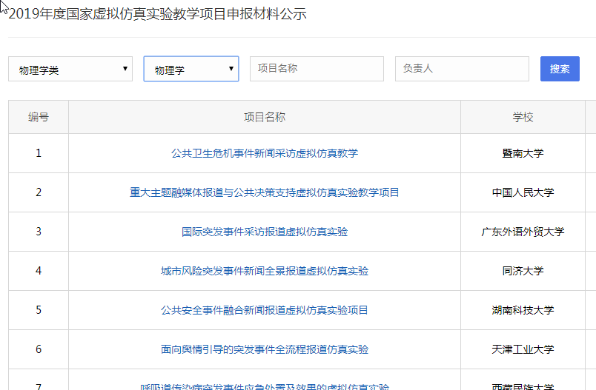
平台简介
物理类实验项目共有53个
物理学 34个
应用物理 16个
核物理 3个
核相关的实验
近20个
其它相关学科资源
物理实验教学中心

Slide 8
虚拟仿真实验项目的选择
《近代物理实验》与《实验物理IV》实验项目
康普顿散射虚拟仿真实验，武汉大学
半导体α谱仪与α粒子的能量损失虚拟仿真实验，中国科技大学
核衰变及高速带电粒子动能动量测量，南开大学
X射线衍射及结构相变原位表征虚拟仿真实验项目，福建师范大学
（教学大纲包含以上4个实验项目，实验室有真实实验设备）
各注: 实验1康普顿散射虚拟仿真实验为必做实验，要求3月15日前完成。实验2-4的实验为待选实验，我们将根据疫情的情况决定安排做实体实验还是虚拟仿真实验。弘毅学堂学生（物理实验IV）增加经典文献选读（含康普顿和吴有训合作发表论文），要求翻译三篇论文中感兴趣部分内容（800字以上）。
物理实验教学中心

Slide 9
虚拟仿真实验项目的选择
《诺贝尔奖物理实验》通识课实验项目
实验1 核磁共振
实验2 数字信号光纤传输技术
实验3 密立根油滴实验
实验4 巨磁电阻效应及其应用
实验5 光电效应
实验6 夫兰克-赫兹实验
实验7 电子荷质比实验
实验8 CCD综合特性实验
实验9 塞曼效应
实验10 高温超导材料基本特性测试
实验11 光磁共振
实验12 激光拉曼光谱
康普顿散射虚拟仿真实验，武汉大学
诺贝尔奖虚拟仿真实验（12个实验项目，与实体实验一对一）
教学理念：通识教育和课程思政
教学模式：理论与实验、虚拟与现实、线上与线下相结合的虚实交融“混合式”
通过网络下载到本地，无特殊要求。
物理实验教学中心

Slide 10
虚拟仿真实验项目的选择
《核物理综合实验》（核能工程专业）实验项目
康普顿散射虚拟仿真实验，武汉大学
核衰变及高速带电粒子动能动量测量，南开大学
核电站运行虚拟仿真实验，哈尔滨工程大学 （核工程类）
核电站系统与设备虚拟仿真实验项目，三峡大学 （核工程类）
各注: 实验1康普顿散射虚拟仿真实验，做实验前要求学生认真阅读实验指导书，3月15日前完成，实验2-4的实验为待选实验，我们将根据疫情的情况决定下一步教学安排。
物理实验教学中心

Slide 11
线上教学的情况
康普顿散射虚拟仿真实验
实验空间—国家虚拟仿真实验教学项目共享服务平台
http://www.ilab-x.com/details/v5?id=4318&isView=true
物理实验教学中心

Slide 12
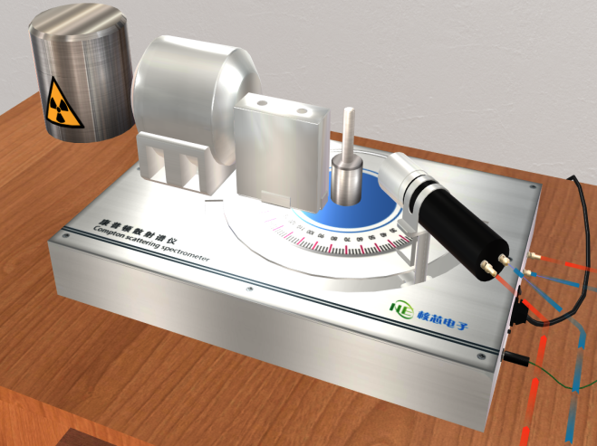
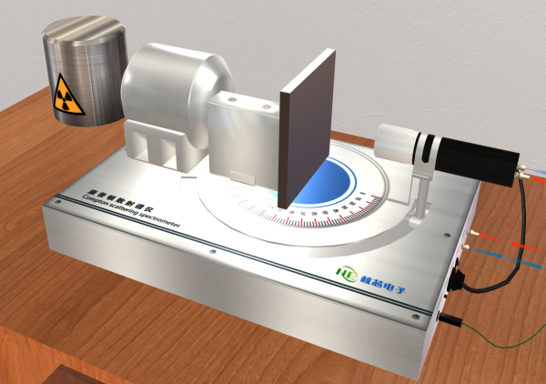
线上教学情况
康普顿散射虚拟仿真实验实验内容
γ射线能谱仪
康普顿散射效应验证
γ射线的吸收
物理实验教学中心

Slide 13
线上教训情况
操作流程
首先通过账号及密码登录该网站：
http://202.114.78.192:8088
登录界面后，学生需要阅读实验原理，了解整个实验的理论知识，关键知识点等。
阅读实验操作手册，学习了解实验的操作流程及注意事项等。
完成实验的预习测试，并且需要通过测试
登录网站
阅读实验讲义
查看实验操作手册
完成预习测试
完成实验报告
进行实验
观看实验操作视频
考试模式：进行仿真实验操作的考核，网上进行数据处理，并提交实验报告。软件自带打分和评价功能，最后学生可对本实验进行评价。
学习模式：按照实验步骤完成整个实验，并记录实验中测得的数据。网站提供在线答疑讨论功能，以供师生互动交流。
观看界面介绍、视角调节和连线操作等10个实操教学短视频，熟悉实验内容、实验步骤及操作方法等。
物理实验教学中心

Slide 15
线上教学的情况
《康普顿散射虚拟仿真实验》教学安排
绪论课课件、相关资料等都可在QQ群内查阅、下载。
规定了实验项目必做内容以及最后期限。
每周四下午集中答疑时间，其它时间全天互动交流。
采用调查问卷方式自行登记，方便后期统计成绩、检查及反馈学生问题及建议等。
物理实验教学中心

Slide 16
线上教学的情况
互动交流情况
通过QQ群与学生交流，推送演示视频，文档等材料供学生参考，鼓励学生互动交流，共性问题可以互相借鉴；
学生选做实验时间比较自由，做实验的积极性比较高，网上提交实验报告，并自动给出实验成绩；
无法与学生面对面交流，缺乏实体实验验证。
物理实验教学中心

Slide 17
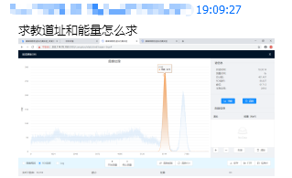
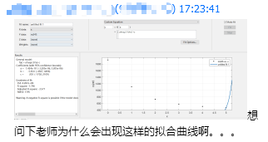
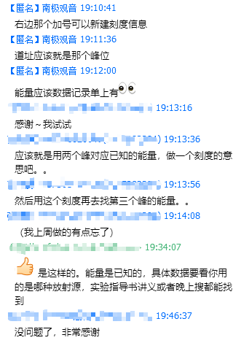
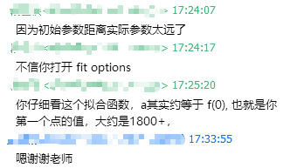
线上教学的情况
互动交流情况
互动交流平台
系统问题
基础知识
拓展内容
兼容性问题
网络问题
ilabx问题
为什么我的能谱不一样？
怎么做刻度？
数据为什么是这样？
怎么选拟合参数？
物理实验教学中心
Notes:
我们通过互联网，给同学们提供了一个答疑解惑的交流平台。
从浏览器的兼容性问题，到对课程内容的理解，
从简单的常识问题，到复杂的数据处理，
同学们通过平台互相帮助，也可以随时得到老师的指导。

Slide 18
线上教学的情况
教学效果
这个实验非常方便快捷，让人感受到科技发展带来的好处，原来的高危实验现在可以安全、高效地进行。实验本身也很精妙，充分展示了实验如何去验证理论。
物理学是以实验为基础的自然科学，物理科学是建立在实验基础上的。这次实验虽然是虚拟实验，但仍然锻炼了我的实验技能，数据处理能力，加深了对理论知识的理解与认识。
做实验讲究耐心与严谨。这在本次实验中也得到了体现。只有耐心，严谨地测量每一组数据，才可以得出最后的结论，这是毋庸置疑的。在日后的学习工作中，我也会秉持这样的品德，踏踏实实做好每次实验。
通过这次实验学会了使用Matlab的函数拟合，并更加了解了核物理的相关知识，动手操作能力更加提升。
物理实验教学中心

Slide 19
线上教学的情况
教学效果
学生反馈
作为一名大三的学生，从大一开始就陆陆续续开始做物理实验，前面大一大二的时候做实验的感觉就是按部就班，按照老师要求来就可以比较好的完成实验，虽然有些波折，但是总体而言不是很困难的。这次的实验给我的感觉就是需要我掌握一些软件的应用，像Matlab等软件，以前可能没有怎么熟悉，这次使用起来还是有点困难。由于此次疫情，只能在家里的电脑在线做实验，和在实验室的感觉是截然不同的，线上试验可以省去很多操作上的麻烦以及可以避免一些类似放射性的危险，对于学生而言是十分好的。而且可以很方便的一遍记录数据，一边利用软件进行画图、拟合和计算等操作，是十分便利的。
这个实验对于我来说有些困难，我花了大量时间在它身上，但是这是值得的，因为它让我学到了不少东西，我学会了如何用python和matlab的cftool工具拟合数据，知道了由于粒子能量的不同会和靶粒子产生三种反应，知道了吸收系数如何求等等，但是同时，我认为这个网上实验仍有一些问题，最大的问题便是如果中途退出，他不会保存实验过程，由于这个实验很长，我们不得不分好几次来进行，再加上不可抗因素，比如断网等，一旦退出，我们将不得不重新进行实验步骤。如果能改变这一点，这次实验将是一次愉快的体验。
康普顿散射虚拟实验完全避免了实际实验带来的危险和不便。如此以来，我们学生就可以在线上实验中锻炼实验技巧，加深对物理的理解。而且此实验设计精巧，页面精美，作为学生我感受到了老师的良苦用心，感谢参与制作的老师！
实验数据基本符合预期，实验比较成功，对闪烁体探测器的使用更加娴熟，康普顿效应得到了验证。本次实验需要用到matlab等一些数据处理软件，课下还自己学习了一下“cftool”的使用方法，感觉收获良多
康普顿散射实验是近代物理史上浓墨重彩的一笔，对我们理解微观尺度的世界有着极大的意义。我得以在虚拟仿真实验室中重做这次实验，可以说是受益匪浅。
做实验讲究耐心与严谨。这在本次实验中也得到了体现。只有耐心，严谨地测量每一组数据，才可以得出最后的结论，这是毋庸置疑的。在日后的学习工作中，我也会秉持这样的品德，踏踏实实做好每次实验。
数学和计算机是学习物理的有效工具。在这次试验中多次用到计算机拟合公式。这启示我们，学物理不能单单死盯着一门课，博采众长，掌握一定的数学和计算机知识，对我们学物理是非常有帮助的。
康普顿散射理论和实验在近代物理发展中占有很重要的地位。通过这个实验，我对康普顿散射现象有了比较直观的认识，对相关理论有了更深入的理解。这个实验的装置和所用原料比之前所做过的基础物理实验更为复杂，实验难度也更高。通过网上的虚拟实验，我基本了解熟悉了仪器的使用方法和实验步骤。
现在我们所学知识大部分还是基础理论知识，所接触到的实验还比较基础。而对于未来的科研工作，实验能力是非常重要的。我认为我应该在巩固理论知识之余，更多地思考实验方法；在实验训练之上更多地分析原理，更仔细地观察现象，解决遇到的问题，提高自己将理论与实验相结合的能力。
这是我第一次在网上做虚拟试验，遇到了很多困难，也有了很多收获，从预习模式到学习模式再到最后的考试模式，每一步都和现实中有着很大区别。而在这次的实验过程中，我学到了很多理论知识，也对康普顿散射有了更深的理解和认识，对科学知识的获取也有了更大的兴趣，我很满意这次的实验。
实验很考验耐心，没有认真的态度与过硬的数据处理能力，很难顺利完成这个实验。我从中收获了许多。
物理实验教学中心

Slide 20
线上教学的情况
主要问题（电脑、网络平台使用及实验报告上传等）
01
02
03
兼容性
iLab-x
电脑性能
网页采用了无需安装的WebGL技术，但是需要浏览器支持。
与iLab-x的通讯偶尔会出现问题，但由于病毒原因，暂时无法调试解决。
实验设计时长较长，系统为了提高性能，会使用硬件加速，因此对于笔记本来说，时间过长可能会导致温度很高。
物理实验教学中心

Slide 21
线上教学的情况
主要问题（实验设计、数据处理及教学模式等）
01
02
03
04
多次实验
预习不便
难度较高
扣分点
由于实验时长较长，很多同学采用了多次实验的方式，但系统对多次实验的支持性考虑得不够细致
在系统更新之后，软件的使用指导视频没能及时跟上。包括实验指导书中也有一处公式缺失。
有同学提出，应该适当添加提示，以便减小实验难度。
很多同学并没有仔细阅读实验指导书，以至于不知道自己在哪里扣分。
物理实验教学中心

Slide 22
问题与思考
下一步的改进措施
提高学生的自学能力及独立分析问题、解决问题的能力。多思考，不能不懂就问。
《近代物理实验》线上完成虚拟仿真实验与线下实体实验对学生要求相同，即在教师指导下，由学生独立完成实验。
立德树人、课程思政。
持续改进，更新软件、补充更多的参考资料。
物理实验教学中心

Slide 23
谢谢！

